Slide 1
第二章 逻辑代数基础
☆ 基本概念 ；
☆ 基本定理和规则 ；
☆ 逻辑函数的表示形式 ；
☆ 逻辑函数的化简 。

Slide 2
2.2.2 重要规则
逻辑代数有3条重要规则，即代入规则、反演规则和对偶规则。
一、代入规则
任何一个含有变量A的逻辑等式，如果将所有出现A的位置都代之以同一个逻辑函数F，则等式仍然成立。这个规则称为代入规则。
例如，给定逻辑等式A(B+C)=AB+AC，若等式中的C都用(C+D)代替，则该逻辑等式仍然成立，即
A〔B+(C+D)〕= AB+A(C+D)
代入规则的正确性是显然的，因为任何逻辑函数都和逻辑变量一样，只有0和1两种可能的取值。

Slide 3
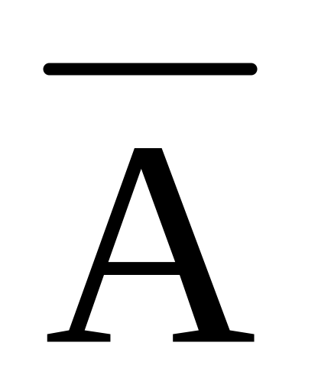
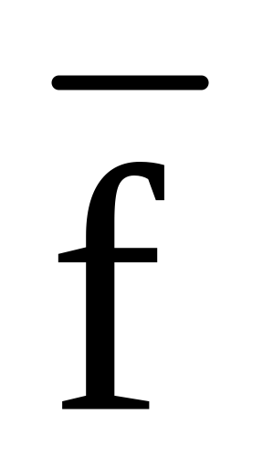
代入规则的意义：
利用代入规则可以将逻辑代数公理、定理中的变量用任意函数代替，从而推导出更多的等式。这些等式可直接当作公使用，无需另加证明。
例如，若用逻辑函数F = f(A1,A2,…，An)代替公理A + = 1 中的变量A，便可得到等式
f(A1,A2,…，An) + (A1,A2,…，An) = 1
即一个函数和其反函数进行“或”运算，其结果为1。
注意：使用代入规则时,必须将等式中所有出现同一变量的地方均以同一函数代替，否则代入后的等式将不成立。

Slide 4
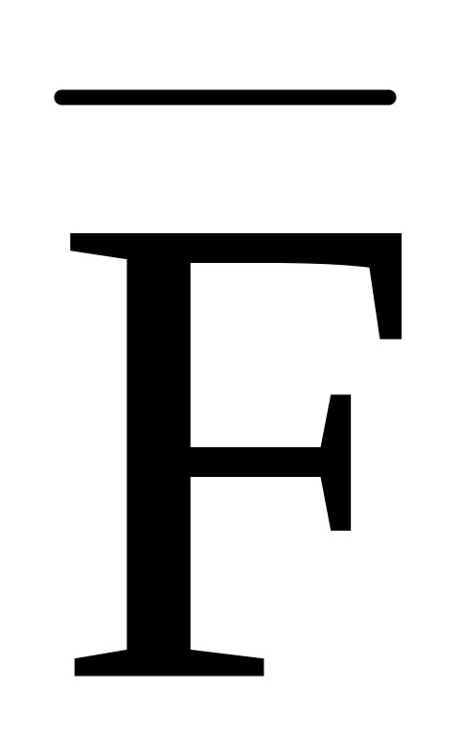
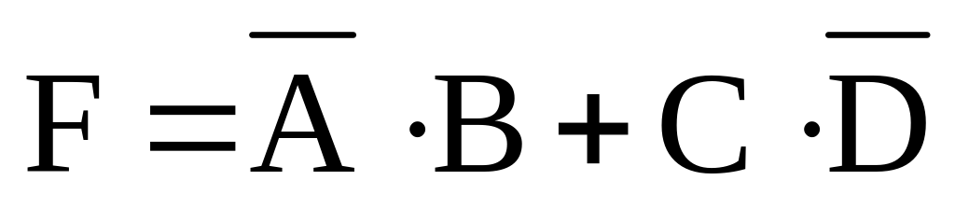
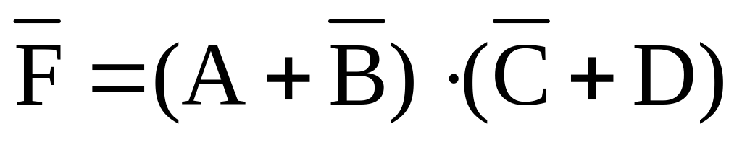
二、反演规则
若将逻辑函数表达式F中所有的“·”变成“+”，“+”变成“·”，“0”变成“1”，“1”变成“0”，原变量变成反变量，反变量变成原变量，并保持原函数中的运算顺序不变 ，则所得到的新的函数为原函数F的反函数 。这一规则称为反演规则。
即： “·” “+”， “0” “1”，原变量 反变量
例如，已知函数 ，根据反演规则可得到
反演规则实际上是定理6的推广，可通过定理6和代入规则得到证明。显然，运用反演规则可以很方便地求出一个函数的反函数。

Slide 5
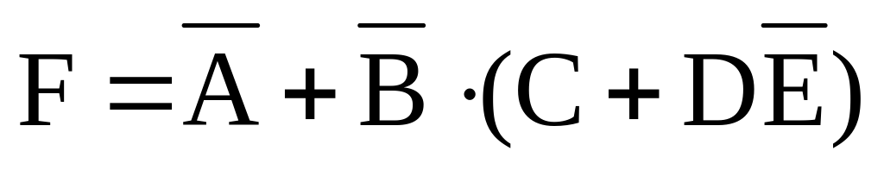
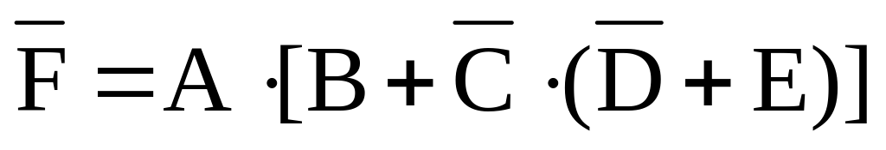
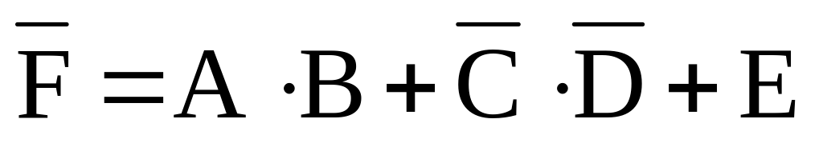
注意: 使用反演规则时，应保持原函数式中运算符号的优先顺序不变。
例如，已知函数 ，根据反演规则得到的反函数应该是
而不应该是 ！错误

Slide 6
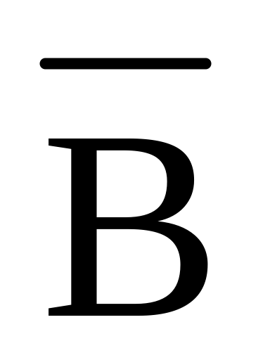
三、对偶规则
如果将逻辑函数表达式F中所有的“·”变成“+”，“+”变成“·”，“0”变成“1”，“1”变成“0”，并保持原函数中的运算顺序不变，则所得到的新的逻辑表达式称为函数F的对偶式，并记作F’。例如，
F = A B + ( C + 0) ; F’= (A + B)( + C·1)
注意：如果F的对偶式是F’，则F’的对偶式就是F。即，(F’)’=F,可见F和F’互为对偶式。
若逻辑函数表达式的对偶式就是原函数表达式本身，即F’=F，则称函数F为自对偶函数。

Slide 7
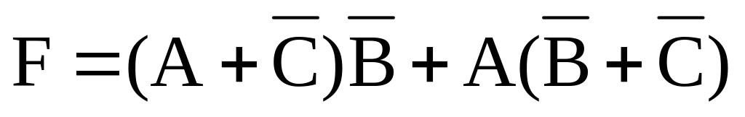
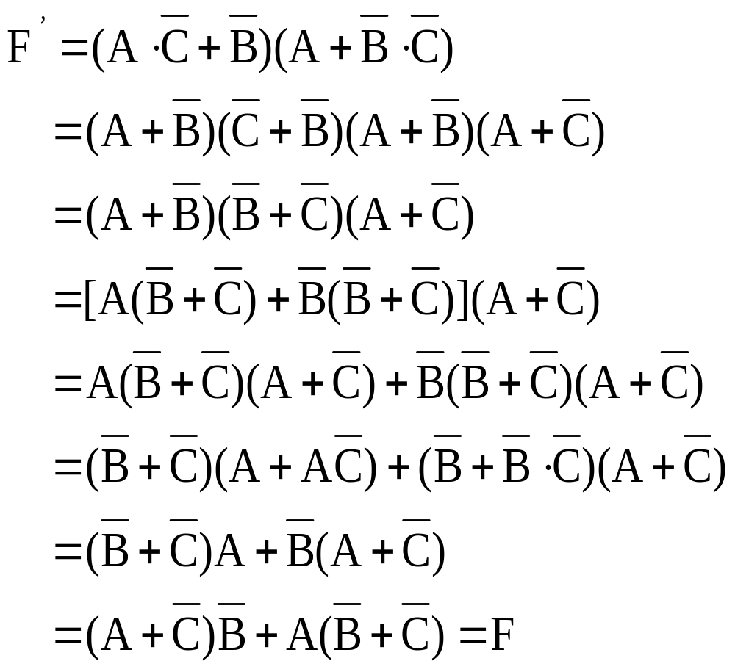
例如，函数 是一自对偶函数。因为

Slide 8
注意:求逻辑表达式的对偶式时，同样要保持原函数的运算顺序不变。
若两个逻辑函数表达式F和G相等，则其对偶式F’和G’也相等。这一规则称为对偶规则。
根据对偶规则，当已证明某两个逻辑表达式相等时，即可知道它们的对偶式也相等。
例如，已知AB+ C+BC=AB+ C，根据对偶规则对等式两端的表达式取对偶式，即可得到等式
(A+B)( +C)(B+C)=(A+B)( +C)
显然，利用对偶规则可以使定理、公式的证明减少一半。

Slide 9
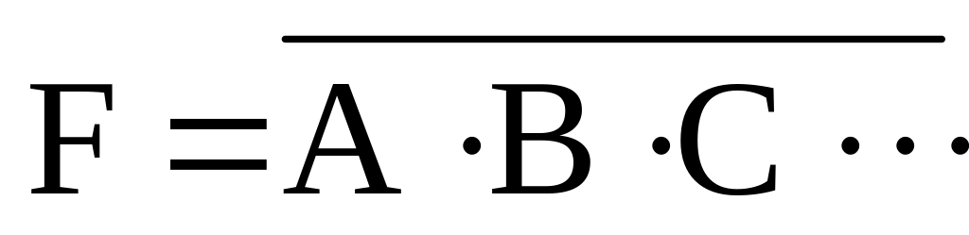
2.2.3 复合逻辑
实际应用中广泛采用“与非”门、“或非”门、“与或非”门、“异或”门等门电路。这些门电路输出和输入之间的逻辑关系可由3种基本运算构成的复合运算来描述，故通常将这种逻辑关系称为复合逻辑，相应的逻辑门则称为复合门。
一、与非逻辑
与非逻辑是由与、非两种逻辑复合形成的，可用逻辑函数表示为
逻辑功能：只要变量A、B、C、…中有一个为0，则函数F为1；仅当变量A、B、C、…全部为1时，函数F为0。
实现与非逻辑的门电路称为“与非”门。

Slide 10
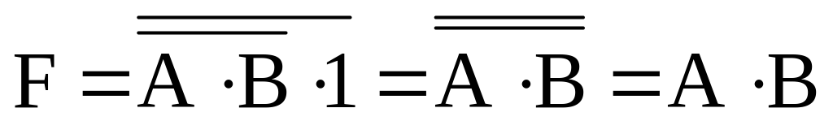
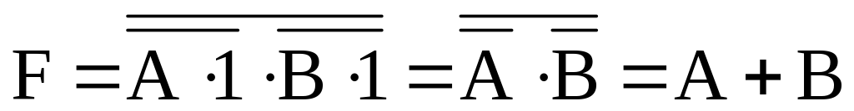
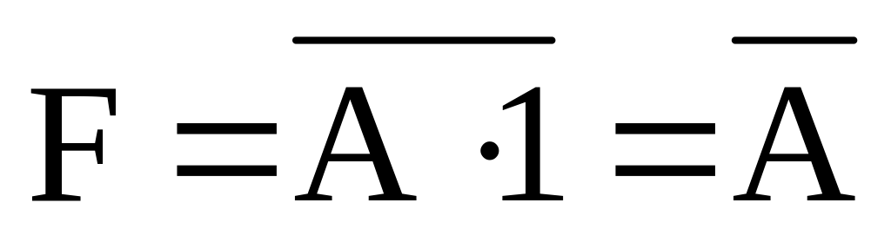
由定理 A·B=A+B 不难看出，“与”之“非”可以产生“或”的关系。因此，实际上只要有了与非逻辑便可实现与、或、非3种基本逻辑。以两变量与非逻辑为例：
与:
或:
非:
由于与非逻辑又可实现3种基本逻辑，所以，只要有了与非门便可组成实现各种逻辑功能的电路，通常称与非门为通用门。采用与非逻辑可以减少逻辑电路中门的种类，提高标准化程度。

Slide 11
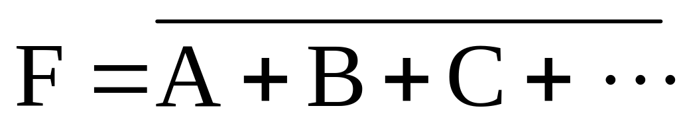
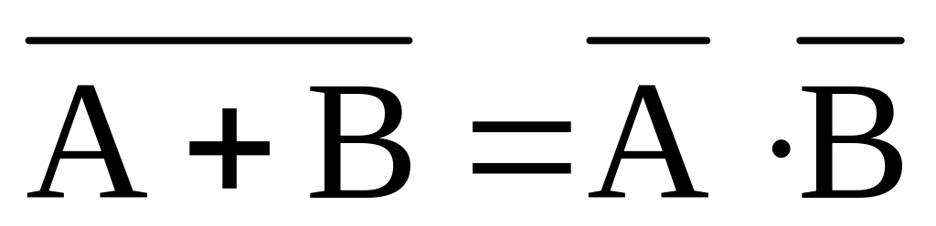
二、或非逻辑
或非逻辑是由或、非两种逻辑复合形成的，可用逻辑函数表示为
逻辑功能：只要变量A、B、C…中有一个为1，则函数F为0；仅当变量A、B、C…全部为0时，函数F为1。
实现或非逻辑的门电路称为“或非”门。
同样，由定理 可知，“或”之“非”可以产生“与”的关系。因此，只要有了或非逻辑也可以实现与、或、非3种基本逻辑。

Slide 12
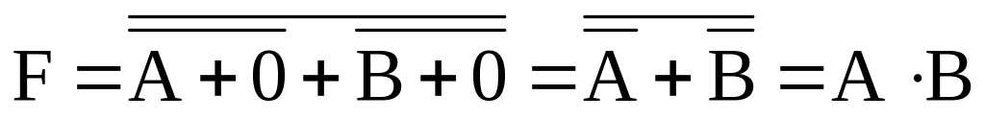
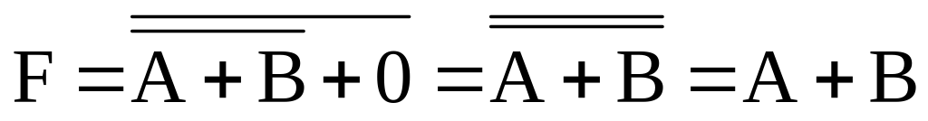
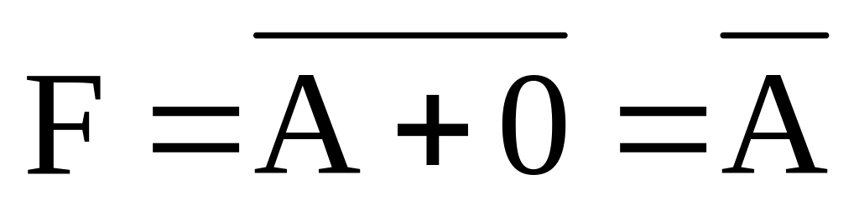
以两变量或非逻辑为例：
与：
或:
非:
或非门同样可实现各种逻辑功能，是一种通用门。

Slide 13
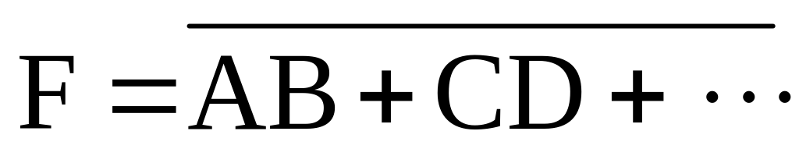
三、与或非逻辑
与或非逻辑是由3种基本逻辑复合形成的，逻辑函数表达式的形式为
逻辑功能：仅当每一个“与项”均为0时，才能使F为1，否则F为0。
实现与或非功能的门电路称为“与或非”门。
显然，可以仅用与或非门去组成实现各种功能的逻辑电路。但实际应用中这样做一般会很不经济，所以，与或非门主要用来实现与或非形式的函数。必要时可将逻辑函数表达式的形式变换成与或非的形式。

Slide 14
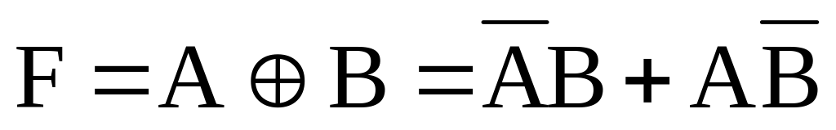
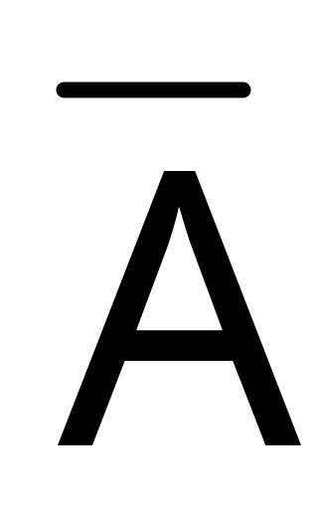
四、异或逻辑及同或逻辑
1．异或逻辑
异或逻辑是一种两变量逻辑关系，可用逻辑函数表示为
逻辑功能：变量A、B取值相同，F为0；变量A、B取值相异，F为1。
实现异或运算的逻辑门称为“异或门” 。
根据异或逻辑的定义可知：
A ⊕ 0 = A A ⊕ 1 =
A ⊕ A = 0 A ⊕ = 1
当多个变量进行异或运算时，可用两两运算的结果再运算，也可两两依次运算。

Slide 15
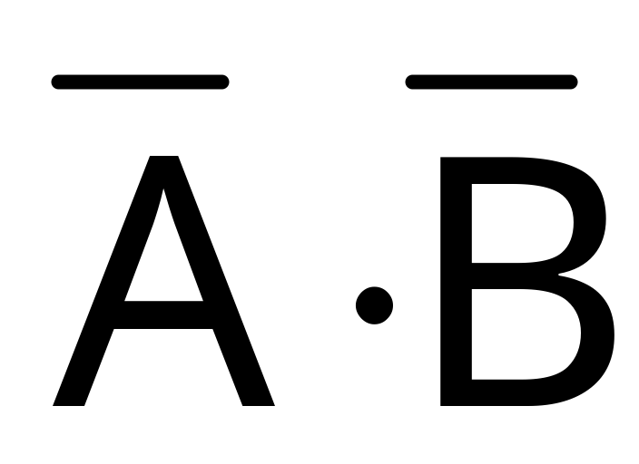
例如， F = A ⊕ B ⊕ C ⊕ D
= (A ⊕ B) ⊕ (C ⊕ D) (两两运算的结果再运算)
=［(A ⊕ B) ⊕ C］⊕ D (两两依次运算)
注意：在进行异或运算的多个变量中，若有奇数个变量的值为1，则运算结果为1；若有偶数个变量的值为1，则运算结果为0。
2．同或逻辑
同或逻辑也是一种两变量逻辑关系，其逻辑函数表达式为
F = A ⊙ B = + AB
式中，“⊙”为同或运算的运算符。
功能逻辑：变量A、B取值相同，F为1；变量A、B取值相异，F为0。
实现同或运算的逻辑门称为“同或门” 。

Slide 16
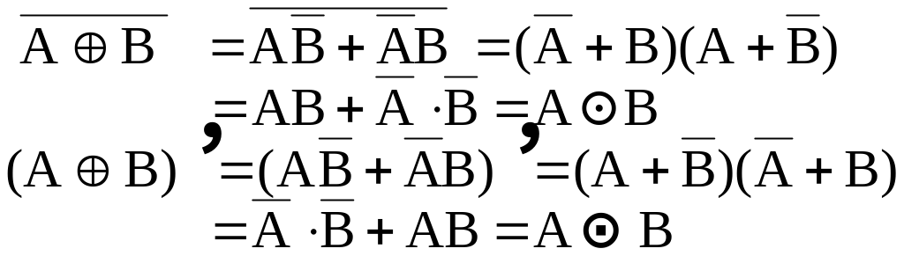
同或逻辑与异或逻辑的关系既互为相反，又互为对偶。即有：
注意：当多个变量进行同或运算时，若有奇数个变量的值为0，则运算结果为0；反之，若有偶数个变量的值为0，则运算结果为1。
由于同或实际上是异或之非，所以实际应用中通常用异或门加非门实现同或运算。

Slide 17
2.3 逻辑函数表达式的形式与变换
任何一个逻辑函数，其表达式的形式都不是唯一的。下面从分析与应用的角度出发，介绍逻辑函数表达式的基本形式、标准形式及其相互转换。
2.3.1 逻辑函数表达式的两种基本形式
两种基本形式：“与-或”表达式
“或-与”表达式。

Slide 18
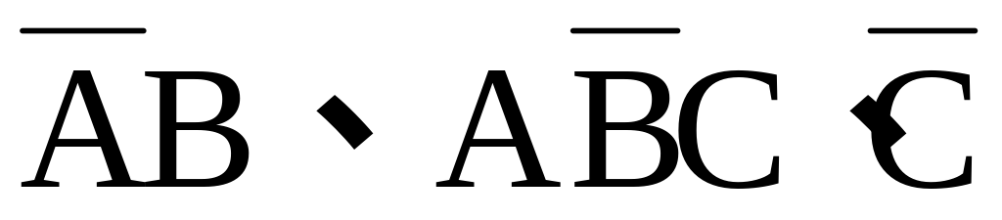
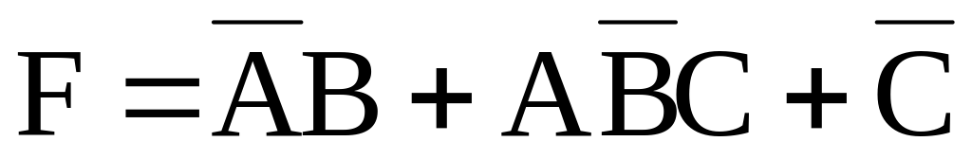
一、“与-或”表达式
“与-或”表达式：是指由若干“与项”进行“或”运算构成的表达式。每个“与项”可以是单个变量的原变量或者反变量，也可以由多个原变量或者反变量相“与”组成。
例如， 均为“与项”，将这3个“与项”相“或”便可构成一个3变量函数的“与－或”表达式。即
“与项”有时又被称为“积项”，相应地“与-或”表达式又称为“积之和”表达式。

Slide 19
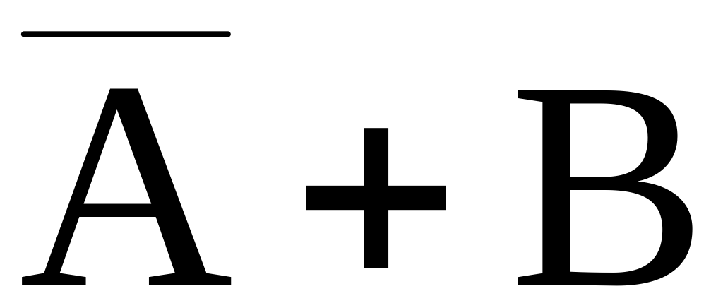
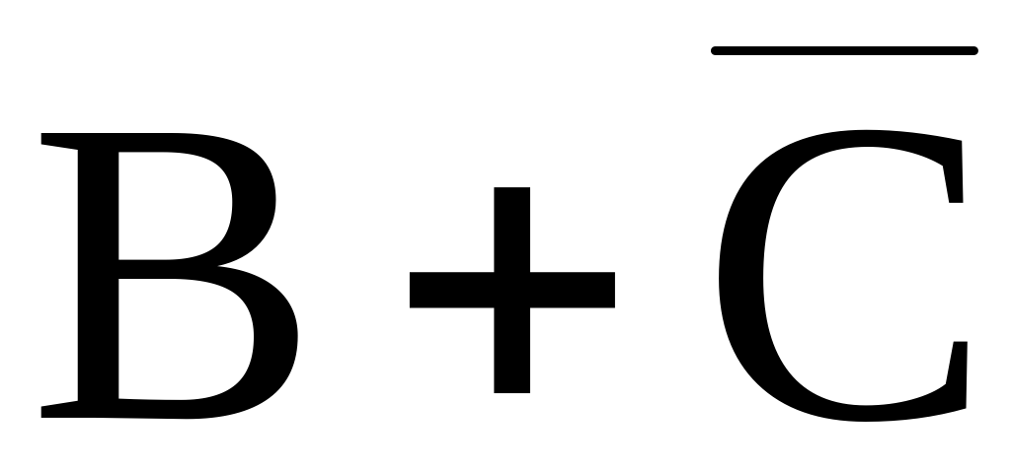
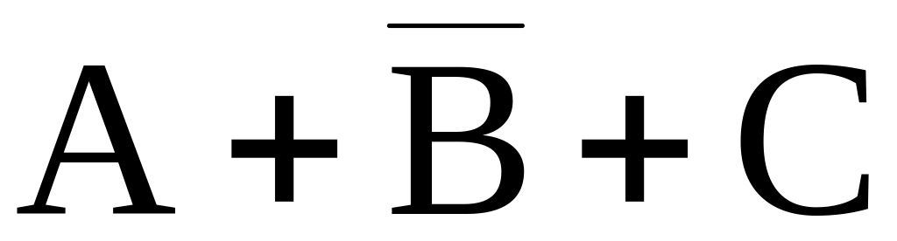
二、“或-与”表达式
“或-与”表达式：是指由若干“或项”进行“与”运算构成的表达式。每个“或项”可以是单个变量的原变量或者反变量，也可以由多个原变量或者反变量相“或”组成。
例如， 、 、 、D 均为“或项”，将这4个“或项”相“与”便可构成一个4变量函数的“或-与”表达式。即
“或项”有时又被称为“和项”，相应地“或—与”表达式又称为“和之积”表达式。

Slide 20
2.3.2 逻辑函数表达式的标准形式
逻辑函数表达式可以被表示成任意的混合形式。例如，
该逻辑函数是“与—或”式？是“或—与”式？ NO!
但不论什么形式都可以变换成两种基本形式。
逻辑函数的两种基本形式都不是唯一的。例如
为了在逻辑问题的研究中使逻辑功能能和唯一的逻辑表达式对应，引入了逻辑函数表达式的标准形式。逻辑函数表达式的标准形式是建立在最小项和最大项概念的基础之上的。

Slide 21
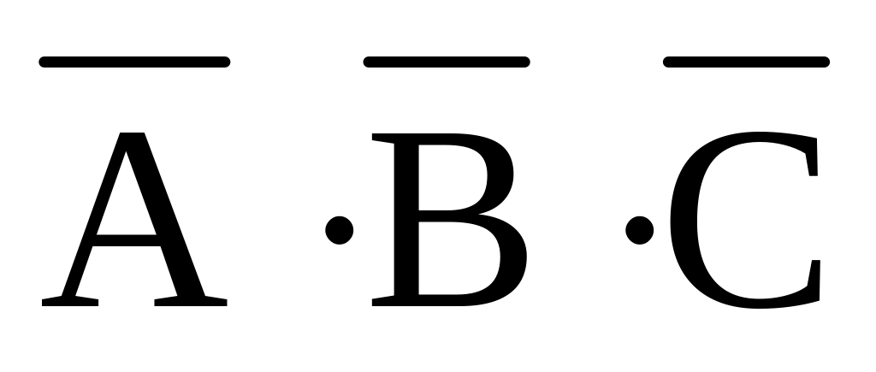
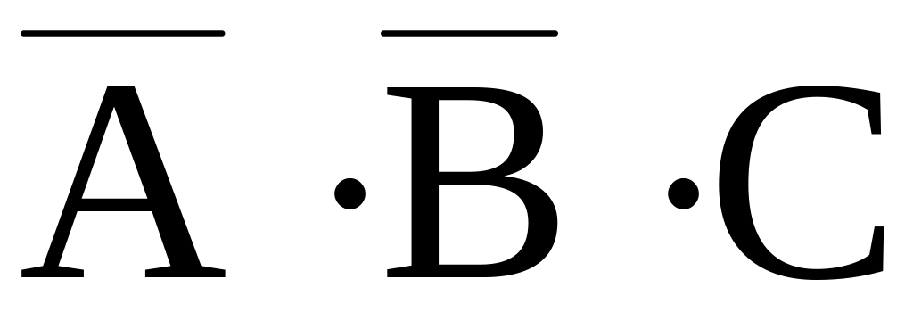
一、最小项和最大项
1．最小项
（1）定义：如果一个具有n个变量的函数的“与项”包含全部n个变量，每个变量都以原变量或反变量形式出现一次，且仅出现一次，则该“与项”被称为最小项。有时又将最小项称为标准“与项”。
（2）最小项的数目：n个变量可以构成2^{n}个最小项。
例如，3个变量A、B、C可以构成 、 、…、
A B C共8个最小项。
（3）简写：用m_{i}表示最小项。

Slide 22
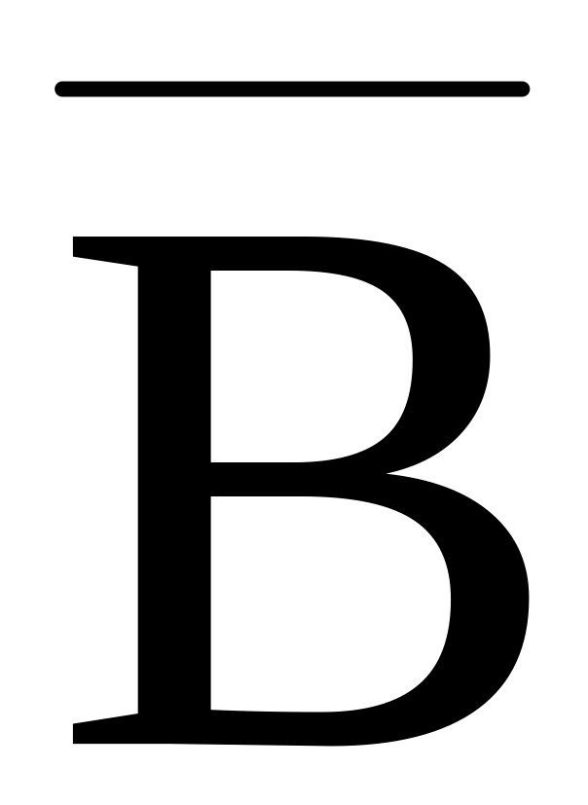
下标i的取值规则是：
按照变量顺序将最小项中的原变量用1表示，反变量用0表示，
由此得到一个二进制数，
与该二进制数对应的十进制数即下标i的值。
例如，3变量A、B、C构成的最小项 A C 可用 m₅ 表示。因为
A
C
m₅
1
0
1
(5)₁₀

Slide 23
（4） 性质—— 最小项具有如下四条性质。
性质1： 任意一个最小项，其相应变量有且仅有一种取值使这个最小项的值为1。并且，最小项不同，使其值为1的变量取值不同。
在由n个变量构成的任意“与项”中，最小项是使其值为1的变量取值组合数最少的一种“与项”，这也就是最小项名字的由来。
性质2： 相同变量构成的两个不同最小项相“与” 为0。
因为任何一种变量取值都不可能使两个不同最小项同时为1，故相“与”为0。 即 m_{i} · m_{j} = 0

Slide 24
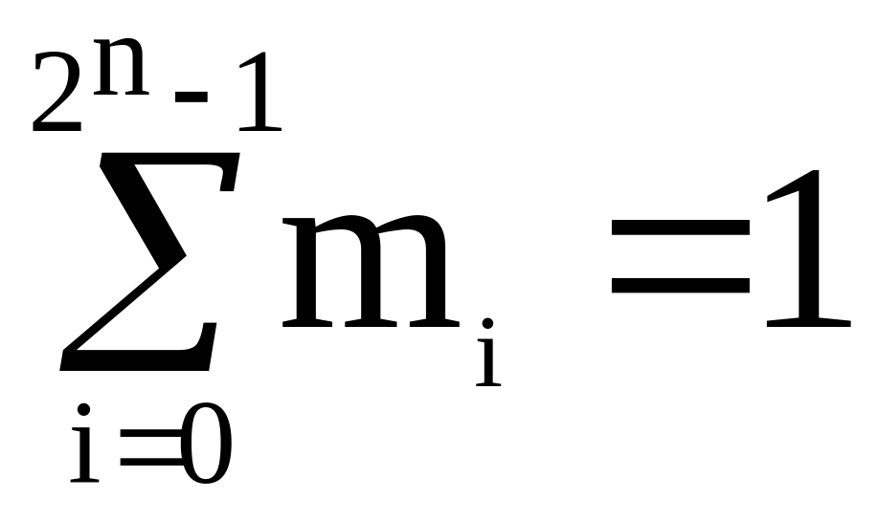
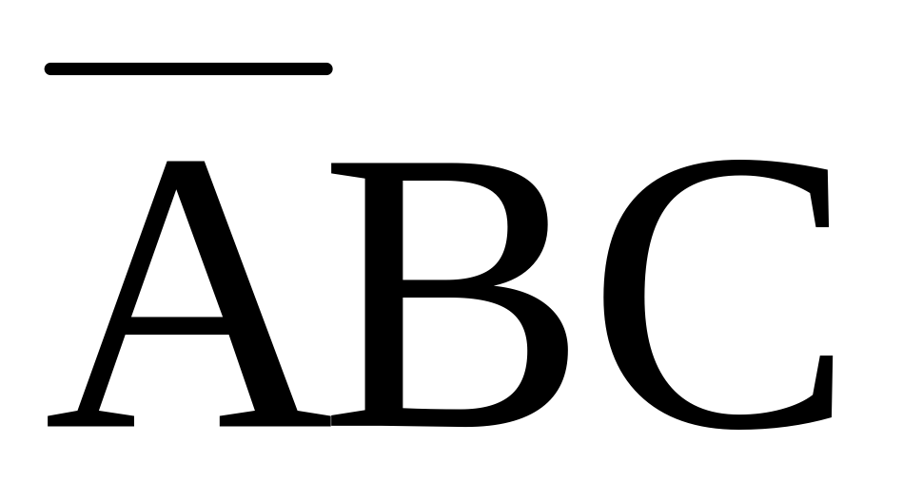
性质3： n个变量的全部最小项相“或”为1。
通常借用数学中的累加符号“Σ”，将其记为
性质4： n个变量构成的最小项有n个相邻最小项。
相邻最小项：是指除一个变量互为相反外，其余部分均相同的最小项。例如 ，三变量最小项A B C和 相邻 。

Slide 25
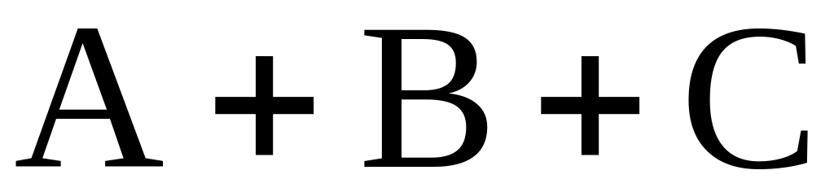
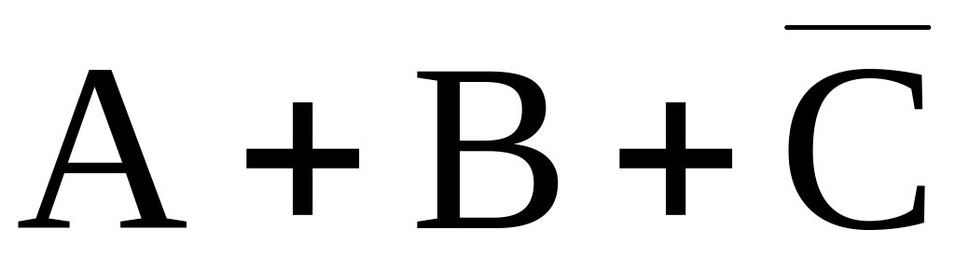
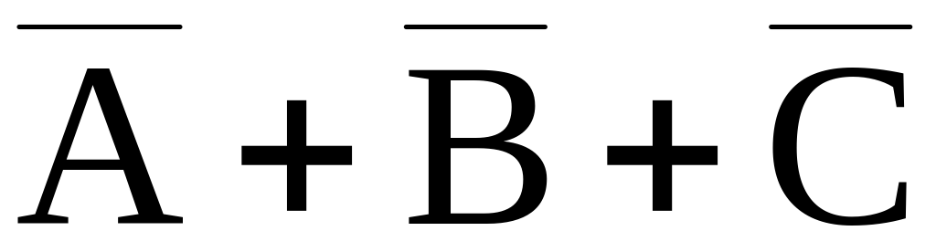
2． 最大项
定义：如果一个具有n个变量函数的“或项”包含全部n个变量，每个变量都以原变量或反变量形式出现一次，且仅出现一次，则该“或项”被称为最大项。有时又将最大项称为标准“或项”。
数目：n个变量可以构成2^{n} 个最大项。
例如，3个变量A、B、C可构成 、 、…、
共8个最大项。

Slide 26
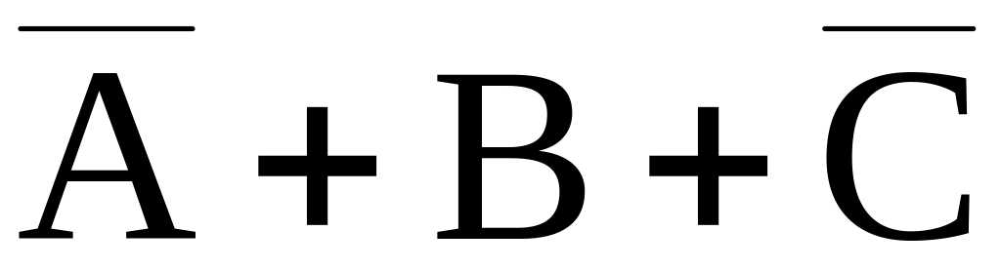
简写：用M_{i}表示最大项。
下标i的取值规则是：将最大项中的原变量用0表示，反变量用1表示，由此得到一个二进制数，与该二进制数对应的十进制数即下标 i 的值。
例如，3 变量A、B、C构成的最大项
可用 M₅ 表示。因为
M₅
1
0
1
(5)₁₀
性质：最大项具有如下四条性质。
性质1 任意一个最大项，其相应变量有且仅有一种取值使这个最大项的值为0。并且，最大项不同，使其值为0的变量取值不同。
在n个变量构成的任意“或项”中，最大项是使其值为1的变量取值组合数最多的一种“或项”，因而将其称为最大项。

Slide 27
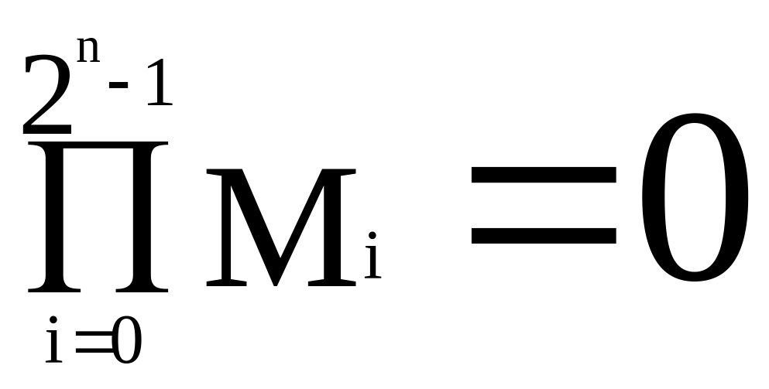
性质2 相同变量构成的两个不同最大项相“或”为1。因为任何一种变量取值都不可能使两个不同最大项同时为0，故相“或”为1。
即 M _{i} + M _{j} = 1
性质3 n个变量的全部最大项相“与”为0。通常借用数学中的累乘符号“Π”将其记为
性质4 n个变量构成的最大项有n个相邻最大项。
相邻最大项是指除一个变量互为相反外，其余变量均相同的最大项。

Slide 28
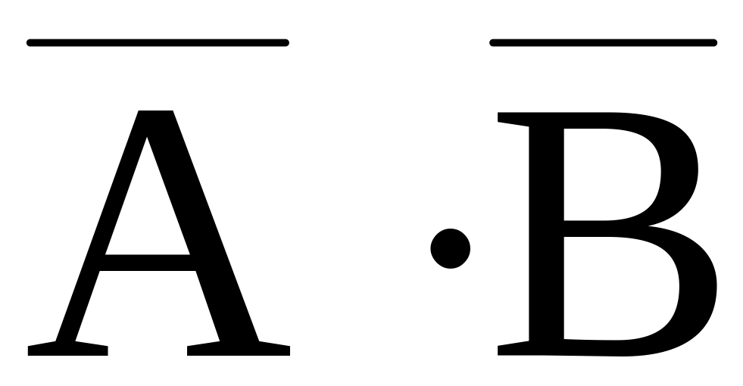
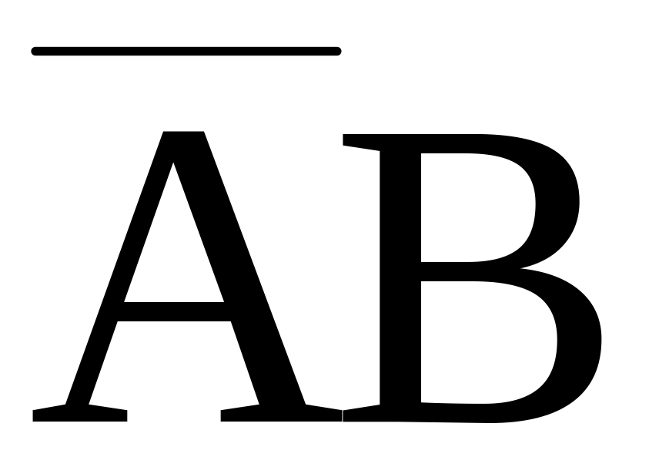
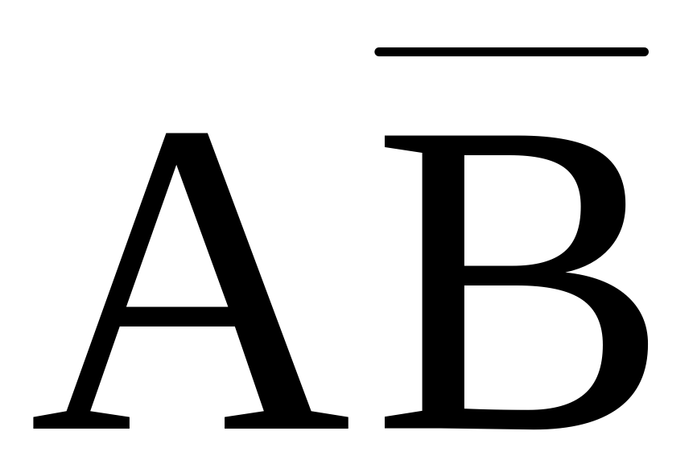
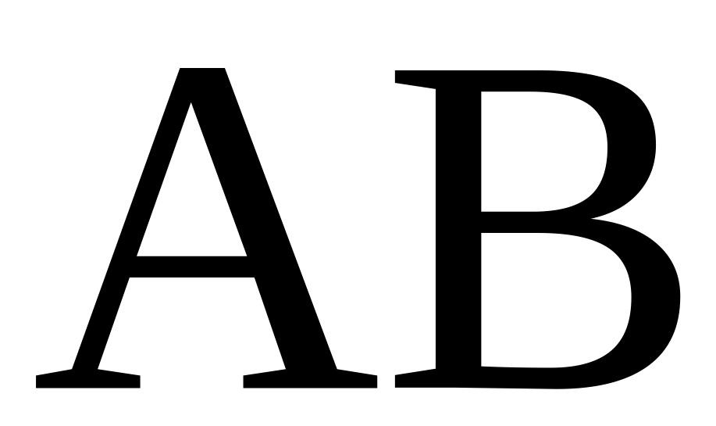
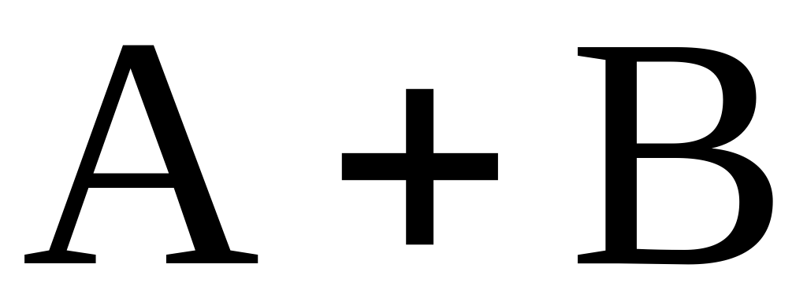
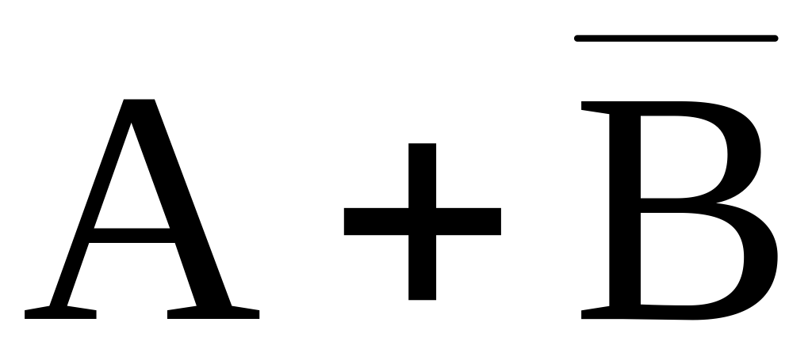
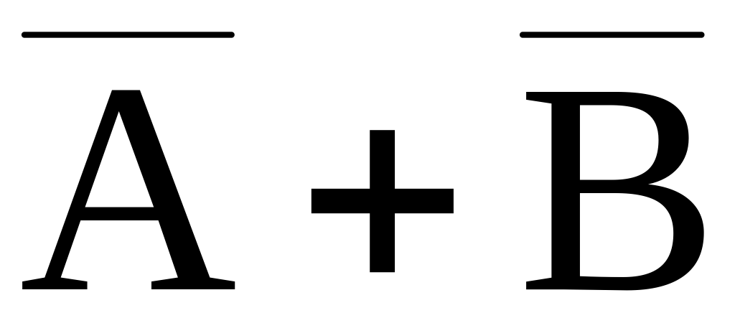
两变量最小项、最大项的真值表如下。
2变量最小项、最大项真值表
变 量
最 小 项
最 大 项
A B
m ₀
m₁
m₂
m ₃
M ₀
M ₁
M₂
M₃
0 0
0 1
1 0
1 1
1
0
0
0
0
1
0
0
0
0
1
0
0
0
0
1
0
1
1
1
1
0
1
1
1
1
0
1
1
1
1
0
真值表反映了最小项、最大项的有关性质。

Slide 29
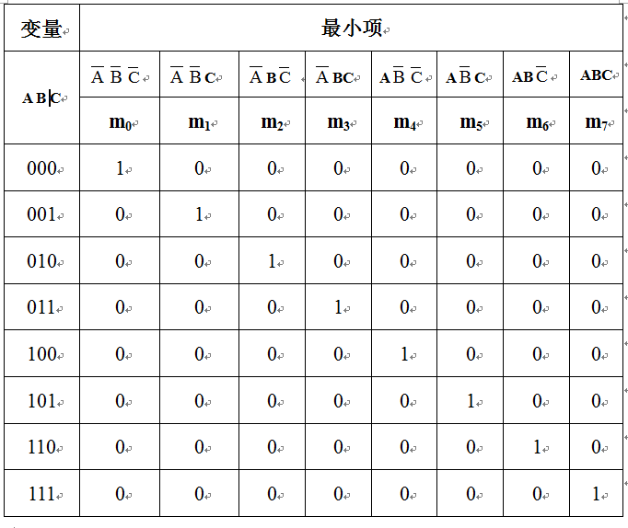
三变量最小项的真值表如下。

Slide 30
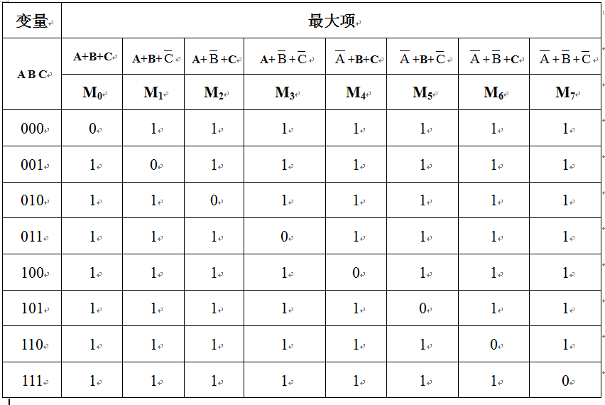
三变量最大项的真值表如下。

Slide 31
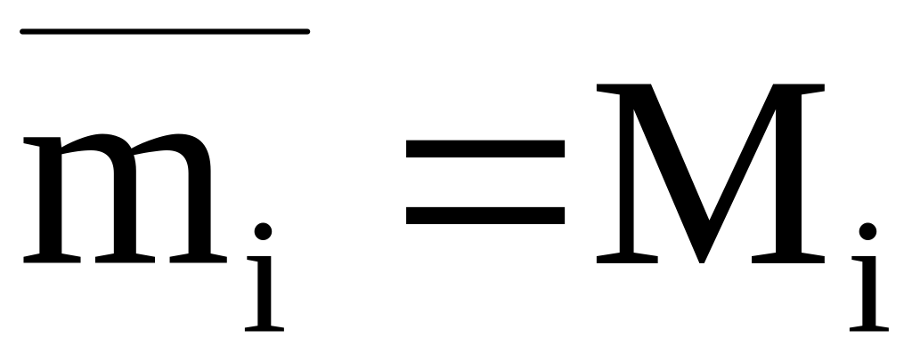



3．最小项和最大项的关系
在同一问题中，下标相同的最小项和最大项互为反函数。或者说，相同变量构成的最小项m_{i}和最大项M_{i}之间存在互补关系。即
或者
例如，由3变量A、B、C构成的最小项m₃和最大项M₃之间有

Slide 32

二、逻辑函数表达式的标准形式
逻辑函数表达式的标准形式有标准“与-或”表达式和标准“或-与”表达式两种类型。
1．标准“与 - 或”表达式
由若干最小项相“或”构成的逻辑表达式称为标准“与-或”表达式，也叫做最小项表达式。
例如，如下所示为一个3变量函数的标准“与-或”表达式
该函数表达式又可简写为
F(A，B，C) = m₁ + m₂ + m₄ + m₇
=

Slide 33



2．标准“或-与”表达式
由若干最大项相“与”构成的逻辑表达式称为标准“或-与”表达式，也叫做最大项表达式 。
例如， 、 、 为3变量构成的3个最大项，对这3个最大项进行“与”运算，即可得到一个3变量函数的标准“或-与”表达式
该表达式又可简写为

Slide 34

2.3.3 逻辑函数表达式的转换
将一个任意逻辑函数表达式转换成标准表达式有两种常用方法，一种是代数转换法，另一种是真值表转换法。
一、代数转换法
所谓代数转换法，就是利用逻辑代数的公理、定理和规则进行逻辑变换，将函数表达式从一种形式变换为另一种形式。
1 . 求标准“与-或” 式
一般步骤如下：
第一步：将函数表达式变换成一般“与-或”表达式。
第二步：反复使用 将表达式中所有非最小项的“与项”扩展成最小项。

Slide 35






例如，将逻辑函数表达式 转换成标准“与-或”表达式。
解 第一步：将函数表达式变换成“与-或”表达式。即
第二步：把“与-或”式中非最小项的“与项”扩展成最小项。具体地说，若某“与项”缺少函数变量Y，则用( )和这一项相与，并把它拆开成两项。即

Slide 36


所得标准“与-或”式的简写形式为
当给出函数表达式已经是“与-或”表达式时，可直接进行第二步。
2 . 求一个函数的标准“或-与” 式
一般步骤：
第一步：将函数表达式转换成一般“或-与”表达式。
第二步：反复利用定理 把表达式中所有非最大项的“或项”扩展成最大项。

Slide 37




例如，将逻辑函数表达式 变换成标准“或-与”表达式。
解 第一步：将函数表达式变换成“或-与”表达式。即

Slide 38
第二步：将所得“或-与”表达中的非最大项扩展成最大项。即
该标准“或-与”表达式的简写形式为
当给出函数已经是“或-与”表达式时，可直接进行第二步。

Slide 39
二、真值表转换法
1 . 求标准“与-或” 式
逻辑函数的最小项表达式与真值表具有一一对应的关系。
假定函数F的真值表中有k组变量取值使F的值为1，其他变量取值下F的值为0，那么，函数F的最小项表达式由这k组变量取值对应的k个最小项相或组成。
因此，可以通过函数的真值表写出最小项表达式。
具体：真值表上使函数值为1的变量取值组合对应的最小项相“或”,即可构成一个函数的标准“与-或”式 。

Slide 40



例如，将函数表达式 变换成标准“与-或”表达式。
解: 首先，列出F的真值表如下表所示，然后，根据真值表可直接写出F的最小项表达式
函数 的真值表
A B C F
0 0 0 0
0 0 1 0
0 1 0 1
0 1 1 0
1 0 0 1
1 0 1 1
1 1 0 1
1 1 1 0

Slide 41
2 . 求一个函数的标准“或-与” 式
逻辑函数的最大项表达式与真值表之间同样具有一一对应的关系。
假定在函数F的真值表中有p组变量取值使F的值为0，其他变量取值下F的值为1，那么，函数F的最大项表达式由这p组变量取值对应的p个最大项“相与”组成。
具体：真值表上使函数值为0的变量取值组合对应的最大项相“与”即可构成一个函数的标准“或-与”式 。

Slide 42



例如，将函数表达式 表示成最大项表达式的形式。
解：首先，列出F的真值表如下表所示。然后，根据真值表直接写出F的最大项表达式
函数 的真值表
A B C F
0 0 0 0
0 0 1 1
0 1 0 0
0 1 1 1
1 0 0 1
1 0 1 0
1 1 0 0
1 1 1 0

Slide 43
由于函数的真值表与函数的两种标准表达式之间存在一一对应的关系，而任何个逻辑函数的真值表是唯一的，可见，任何一个逻辑函数的两种标准形式也是唯一的。
逻辑函数表达式的唯一性给我们分析和研究逻辑问题带来了很大的方便。

Slide 44
2.4 逻辑函数化简
实现某一逻辑功能的逻辑电路的复杂性与描述该功能的逻辑表达式的复杂性直接相关。一般说，逻辑函数表达式越简单，设计出来的相应逻辑电路也就越简单。
为了降低系统成本、减小复杂度、提高可靠性，必须对逻辑函数进行化简。
由于“与-或”表达式和“或-与”表达式可以很方便地转换成任何其他所要求的形式。因此，从这两种基本形式出发讨论函数化简问题，并将重点放在“与-或”表达式的化简上。
逻辑函数化简有3种常用方法。即：代数化简法、卡诺图化简法和列表化简法。

Slide 45
2.4.1 代数化简法
代数化简法就是运用逻辑代数的公理、定理和规则对逻辑函数进行化简的方法。
这种方法没有固定的步骤可以遵循，主要取决于对逻辑代数中公理、定理和规则的熟练掌握及灵活运用的程度。
一、“与-或”表达式的化简
最简“与-或”表达式应满足两个条件：
1．表达式中的“与”项个数最少；
2．在满足上述条件的前提下，每个“与”项中的变量个数最少。
满足上述两个条件可以使相应逻辑电路中所需门的数量以及门的输入端个数均为最少，从而使电路最经济。

Slide 46



几种常用方法如下：
1．并项法
利用定理7中的 ，将两个“与”项合并成一个“与”项，合并后消去一个变量。例如，
2．吸收法
利用定理3中A + AB = A ，吸收多余的项。例如，

Slide 47



3．消去法
利用定理4中， 消去多余变量。例如，
4．配项法
利用公理4和公理5中的 A·1=A及 A+A=1，先从函数式中适当选择某些“与”项，并配上其所缺的一个合适的变量，然后再利用并项、吸收和消去等方法进行化简。例如，

Slide 48


实际应用中遇到的逻辑函数往往比较复杂，化简时应灵活使用所学的公理、定理及规则，综合运用各种方法。
下面举例说明。
例1 化简
解：

Slide 49


例2 化简
解：

Slide 50
二、“或-与”表达式的化简
最简“或-与”表达式应满足两个条件：
1．表达式中的“或”项个数最少；
2．在满足上述条件的前提下，每个“或”项中的变量个数最少。
用代数化简法化简“或-与”表达式可直接运用公理、定理中的“或-与”形式，并综合运用前面介绍“与-或”表达式化简时提出的各种方法进行化简。

Slide 51

例如，化简
解：
当对公理、定理中的“或-与”形式不太熟悉时，可以采用两次对偶法。具体如下：
第一步：对“或-与”表达式表示的函数F求对偶，得到“与-或”表达式F’；
第二步：求出F’的最简“与-或”表达式；
第三步：对F’再次求对偶，即可得到F的最简“或-与”表达式。

Slide 52




例如，化简
解：第一步：求F的对偶式F’；
第二步：化简F’ ；
第三步：对F'求对偶, 得到F的最简“或-与”表达式。

Slide 53
归纳：
代数化简法的优点是：不受变量数目的约束；当对公理、定理和规则十分熟练时，化简比较方便。
缺点是：没有一定的规律和步骤，技巧性很强，而且在很多情况下难以判断化简结果是否最简。

